Slide 1
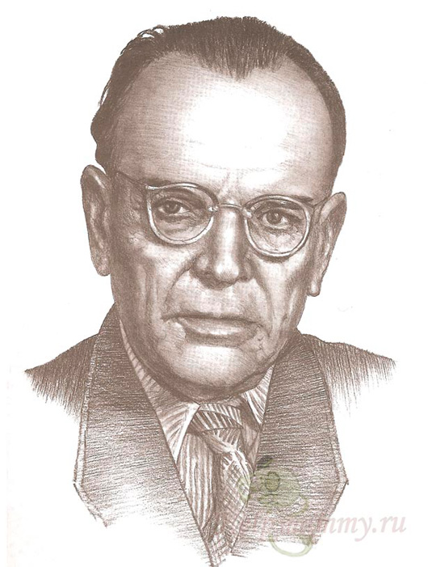
«Для всего в русском языке есть
великое множество хороших слов», -
говорил К.Г.Паустовский.

Slide 2
Бе… вёздная ночь,
…бросить пиджак,
о…дохнувший табун,
тотчас ра…тупились,
з. ..печатанная брошюра,
и…черпывающий ответ,
пр…брежные заросли,
пр…крутить колесо.

Slide 3
Тема урока: Написание приставок ПРИ- и ПРЕ-.
Цели и задачи:
Повторить ранее изученный материал о правописании приставок
2. Научиться писать слова с приставками ПРИ-, ПРЕ-
3. Написать мини-сочинение о зеленой жемчужине России.

Slide 4
1.В прекрасном замке на горе
Жила-была приставка ПРЕ-
Особа преотважная,
Важная-преважная,
Гордая-прегордая,
Добрая-предобрая.
Её считали очень мудрой
И называли все премудрой.
2.Был у неё прекрасный пудель
Прекрасный пес по кличке Дудель.
Он преспокойно спал у двери,
Когда вошла приставка пере-.
Она сказала: « На заре
Я уезжаю. Друг мой , ПРЕ-,
Меня не будет два-три дня,
Ты поработай за меня.
Позаменяй меня, прошу,
Спокойной ночи, я спешу».

Slide 5
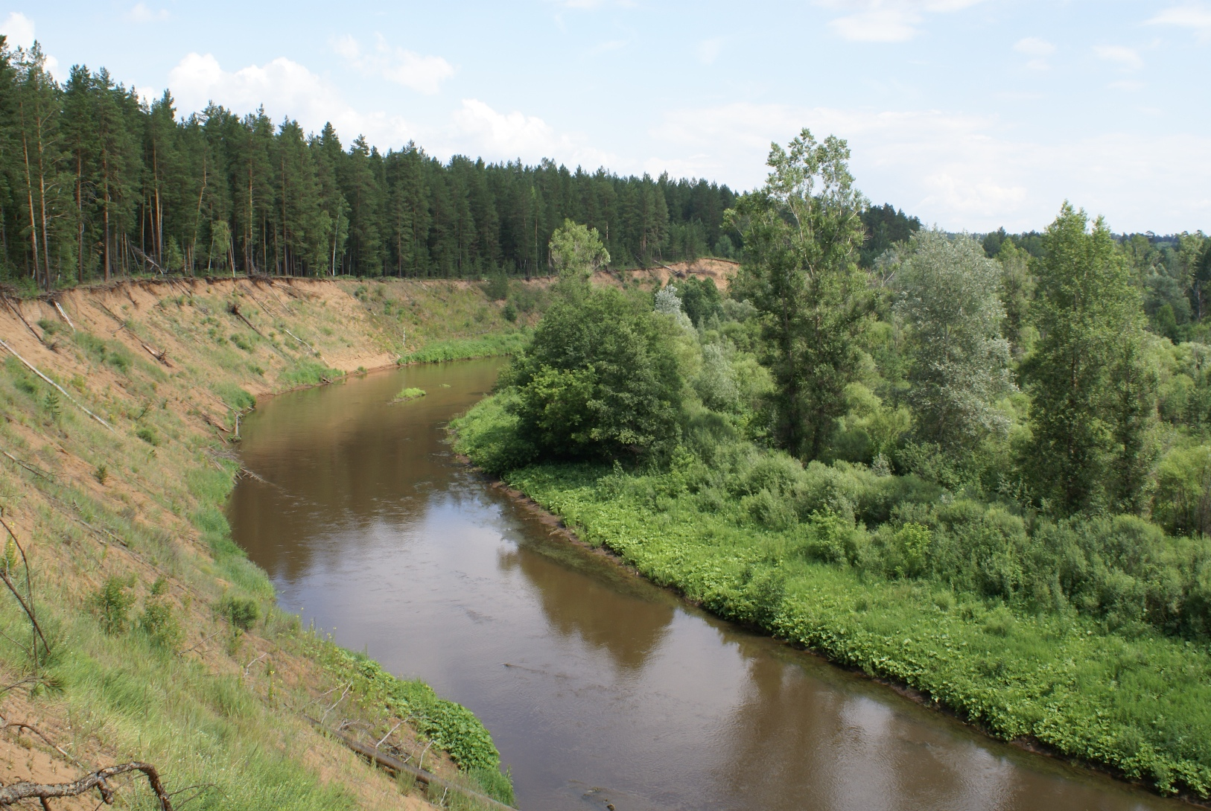
Бузулукский бор – зеленая жемчужина России.

Slide 6
Ответы: 1-а 2-б 3-в 4-в 5-в

Slide 7
1. Что исследовали на уроке?
2. Какую задачу ставили?
3. От чего зависит написание приставок ПРИ-, ПРЕ-?

